Slide 1


CRM & ERP
Yeismil del Rosario y Raúl López

Slide 2
Índice
EspoCRM
¿Que es?
Arquitectura funcional
Interfaz gráfica
Arquitectura tecnológica
Características técnicas
Versiones disponibles
Tipo de licencia
Plataforma ERP de fácil integracion.
FinancialForce
¿Que es?
Funciones y caracteristicas
¿Como puede ayudar a mi empresa?
Soluciones que ofece
Planes y precio
Soporte y seguridad
Bibliografía

Slide 3
¿Qué es EspoCRM?
EspoCRM es una aplicación de software libre de gestión de relaciones con los clientes.
Permite a las empresas y organizaciones gestionar sus contactos, ventas, marketing y soporte al cliente de manera efectiva y eficiente.
Proporciona una amplia gama de características, como la personalización de campos y vistas
Es una herramienta muy flexible que puede ser utilizada por empresas y organizaciones de diferentes tamaños y sectores
Interfaz de usuario intuitiva
En resumen, EspoCRM es una aplicación de CRM de código abierto y flexible que ayuda a las empresas y organizaciones a gestionar de manera efectiva y eficiente sus relaciones con los clientes.

Slide 4
Arquitectura Funcional
La arquitectura funcional de EspoCRM se divide en varios módulos. Estos son algunos de los módulos disponibles:
Gestión de contactos: Permite la gestión y seguimiento de contactos y clientes potenciales.
Gestión de ventas: Ayuda en la gestión de los procesos de ventas, desde la generación de presupuestos hasta el cierre de la venta.
Gestión de marketing: Proporciona herramientas para la planificación y ejecución de campañas de marketing.
Servicio al cliente: Permite la gestión de casos de soporte al cliente y seguimiento de los mismos.

Slide 5
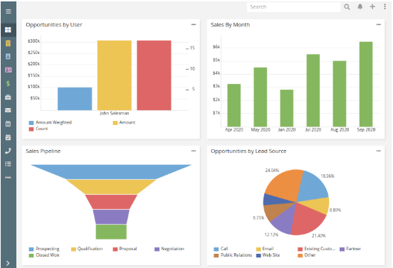
Interfaz gráfica

Slide 6
Arquitectura Tecnológica
La arquitectura tecnológica de EspoCRM se basa en los siguientes elementos:
Base de datos: EspoCRM es compatible con varias bases de datos, como MySQL, PostgreSQL, y Microsoft SQL Server.
Lenguajes de programación: El código de EspoCRM está escrito en PHP y Javascript.
Interfaces de acceso: EspoCRM proporciona una interfaz de usuario web y una API RESTful para integración con otras aplicaciones.

Slide 7
Características técnicas
EspoCRM cuenta con una gran cantidad de características técnicas. Algunas de las más destacadas son:
Personalización: EspoCRM es altamente personalizable, permitiendo la personalización de campos, vistas, informes y otros aspectos de la aplicación.
Integración: EspoCRM es compatible con una gran cantidad de aplicaciones y servicios, incluyendo integración con correo electrónico y calendarios.
Seguridad: EspoCRM proporciona un alto nivel de seguridad, incluyendo autenticación de dos factores, control de acceso basado en roles y permisos, y encriptación de datos.

Slide 8
Versiones disponibles
Actualmente, EspoCRM tiene dos versiones disponibles:
La versión comunitaria (gratuita) .
EspoCRM 7.4.3 (07 de Abril del 2023)
La versión empresarial (de pago).
Ambas versiones comparten la misma funcionalidad básica, pero la versión empresarial incluye características adicionales y soporte técnico.

Slide 9
Tipos de licencia:
La versión comunitaria de EspoCRM se distribuye bajo la licencia GPLv3, que permite el uso, modificación y distribución del código fuente de forma libre.
La versión empresarial se distribuye bajo una licencia propietaria.

Slide 10
Plataformas ERP son fácilmente integrables
Odoo
SAP
Microsoft Dynamics
Netsuite

Slide 11
¿Qué es ERP FinancialForce?
FinancialForce es una plataforma de software de gestión empresarial basada en la nube que se enfoca en la gestión financiera, de recursos humanos y de servicios.
Fue fundada en 2009 y ha crecido hasta convertirse en una de las principales empresas de software de ERP en la nube.

Slide 12
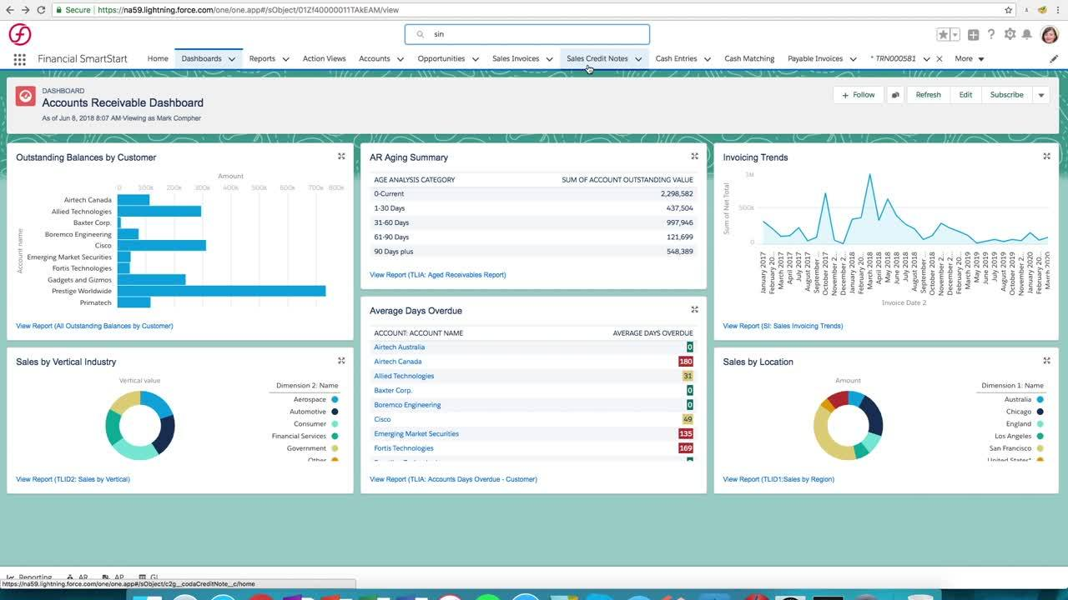
Funciones y Características
Gestión de proyectos: Incluye herramientas de gestión de proyectos para ayudar a las empresas a gestionar y controlar sus proyectos.
Gestión de compras: Permite a las empresas gestionar sus procesos de compra, incluyendo la gestión de proveedores, la gestión de pedidos y la gestión de facturas de proveedores.
Análisis financiero: FinancialForce proporciona herramientas de análisis financiero para ayudar a las empresas a evaluar su rendimiento financiero.
Integración: Lo que permite a las empresas sincronizar datos entre diferentes sistemas y mejorar la eficiencia y la productividad.

Slide 13

¿Cómo puede ayudar a mi empresa?
Mejorar la eficiencia
Facilitar la toma de decisiones
Mejorar la gestión de recursos humanos
Escalabilidad y personalización

Slide 14
¿Qué soluciones ofrece?
Uno de los aspectos más destacados de FinancialForce es su integración con la plataforma de gestión de relaciones con el cliente (CRM) de Salesforce.
Esta integración permite a los usuarios de FinancialForce acceder a la información de clientes y prospectos, lo que facilita la gestión de la relación con los clientes.

Slide 15
Planes y Precios
Estos son algunos de los planes mas populares:
Financial Management: Este plan incluye funciones de contabilidad, gestión de ingresos y gastos, presupuestos y análisis financiero. El precio comienza en $ 1,250 por mes.
Professional Services Automation (PSA): Este plan está diseñado para empresas de servicios profesionales, y ofrece herramientas para la gestión de proyectos, recursos y facturación. El precio comienza en $ 1,250 por mes.

Slide 16
Soporte y Seguridad
Soporte: FinancialForce ofrece soporte técnico para sus clientes a través de diferentes canales, como chat en vivo, correo electrónico y teléfono.
Actualizaciones: FinancialForce proporciona actualizaciones de software periódicas para garantizar que los clientes tengan acceso a las últimas funciones y mejoras de seguridad.

Slide 17
Bibliografía
EspoCRM: ¿Qué es? | Arsys
Configuration - EspoCRM Documentation
EspoCRM 【El mejor CRM GRATIS en Español】 (daviddelrio.es)
EspoCRM | Open Source CRM (Español)
▷▷▷ ¿Qué es FinancialForce.com? - Definición de Krypton Solid (Actualizado 2023) - Krypton Solid

